Slide 1
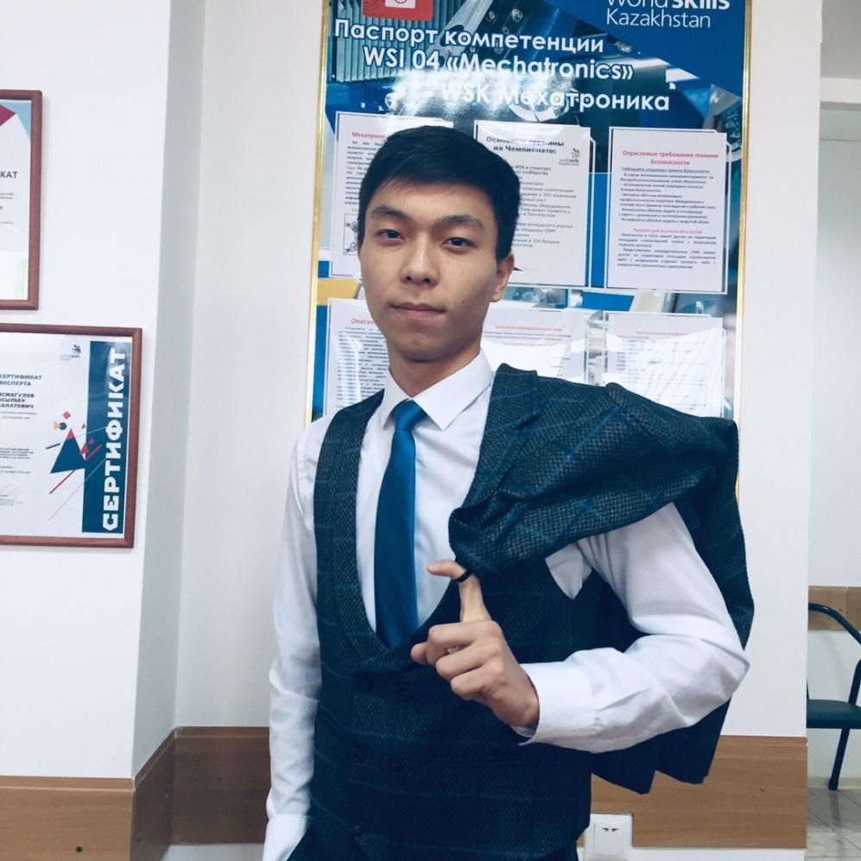
Мадиұлы Нұрым
Туған күні: 12.01.2001 ж.
Мекен-жайы: Хромтау қаласы
Телефоны: 8 (771) 119-94-88
Білімі: Кәсіптік орта

Slide 2
Әлеуметтік-қоғамдық қызметі
2016-2019 жыл: Хромтау тау-кен техникалық колледжінің студенттерінің белсендісі;
2017-2018 жыл: «VAE: Ізгілік-Арман-Білім» атты бірегей идеяларды таратуға арналған жобаның негізгі координаторы;
2016-2017 жыл: «Шәкірт шындығы» әлеуметтік жобасының ерікті жастар ұйымдастырушы тобының әкімшісі;
2016-2019 жыл: «Көзқарас» пікірсайыс зияткерлік пікірсайыс клубының пікірсайысшысы (2016-2017; 2017-2018; 2018-2019 оқу жылдары);
Облыс, аудан бойынша әртүрлі бағыттағы іс-шаларадың жүргізушісі;

Slide 3
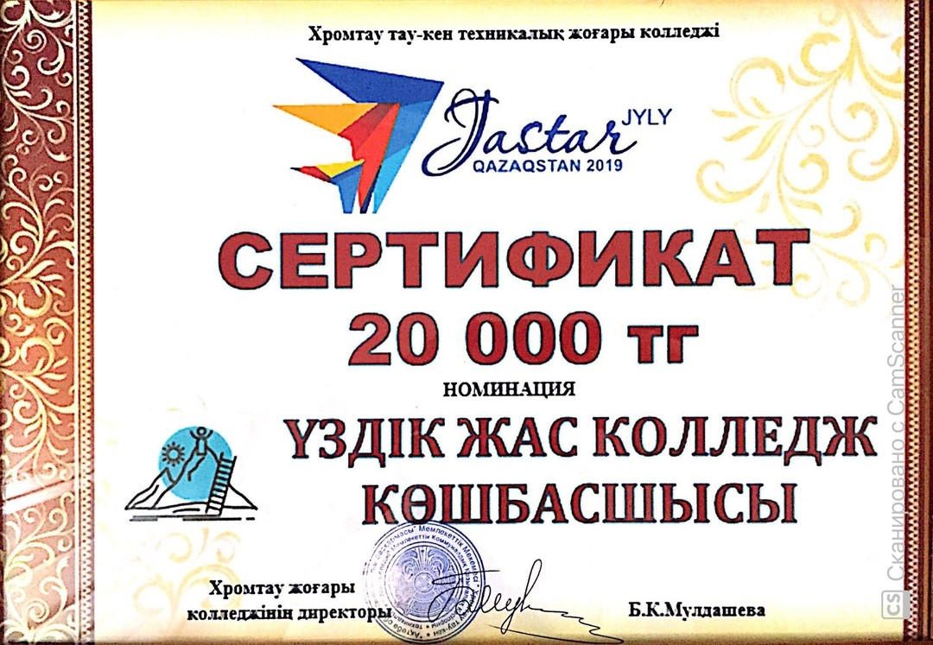
Үздік жас колледж көшбасшысы

Slide 4
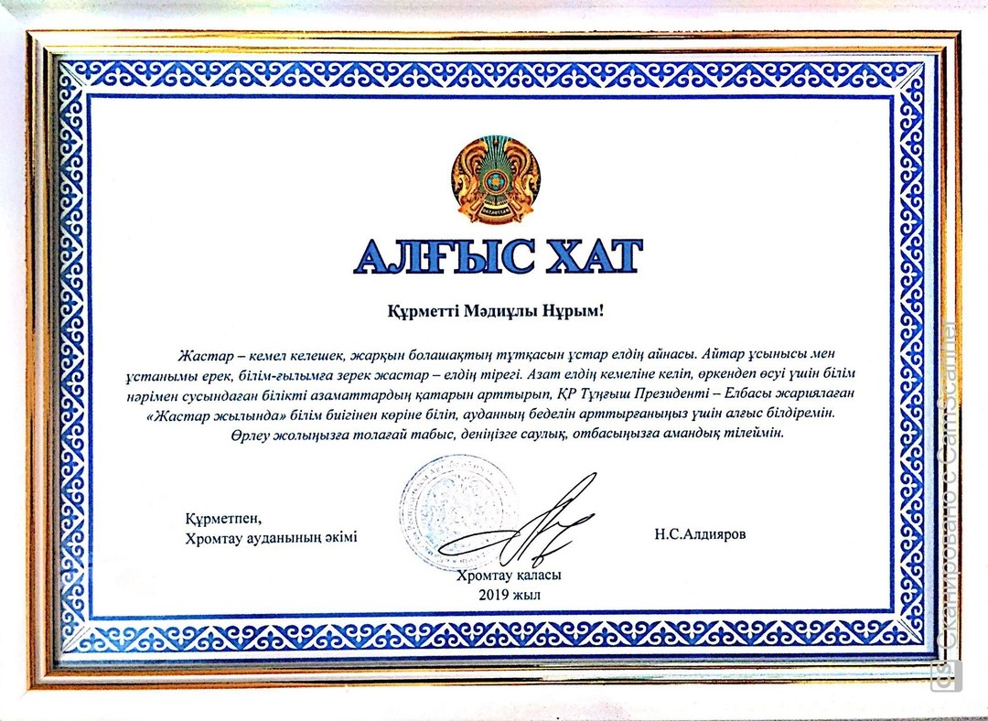
Хромтау аудан әкімінен алғыс хат

Slide 5
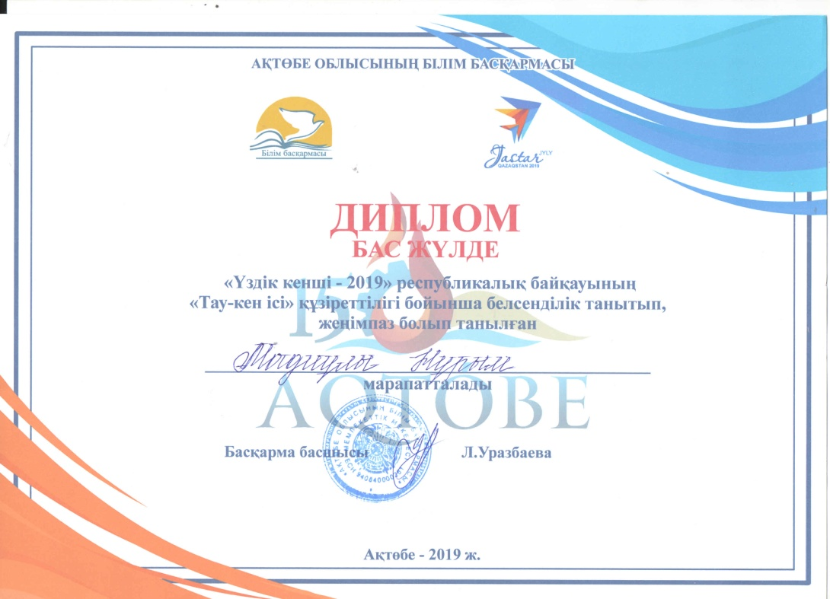
Кәсіби байқаулар бойынша жетістіктері
«Үздік кенші-2019» республикалық кәсіби шеберлік байқауы
- 2019 жыл: Сертификат – «Үздік кенші-2019» республикалық кәсіби шеберлік байқауына «Тау-кен ісі» құзіреттілігі бойынша қатысқаны үшін, /Хромтау/; - 2019 жыл: Диплом Бас жүлде – «Үздік кенші-2019» республикалық байқауының «Тау-кен ісі» құзіреттілігі бойынша белсенділік танытып, жеңімпаз болып танылған, /Хромтау/;

Slide 6
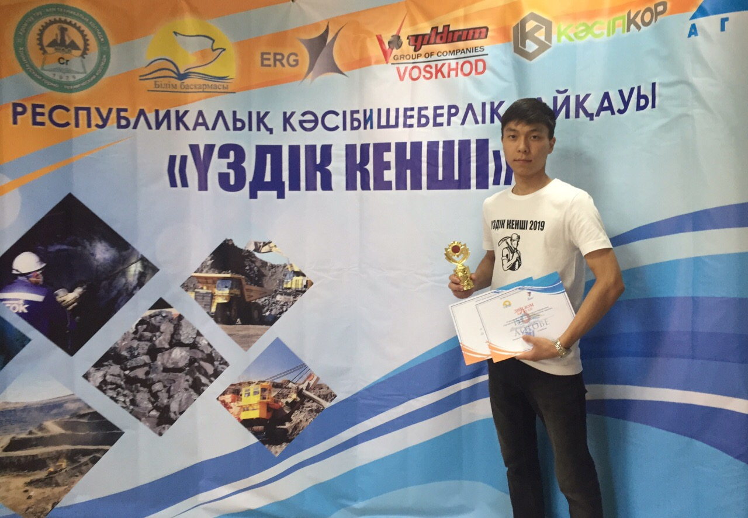
«Үздік кенші-2019» республикалық кәсіби шеберлік байқауы

Slide 7
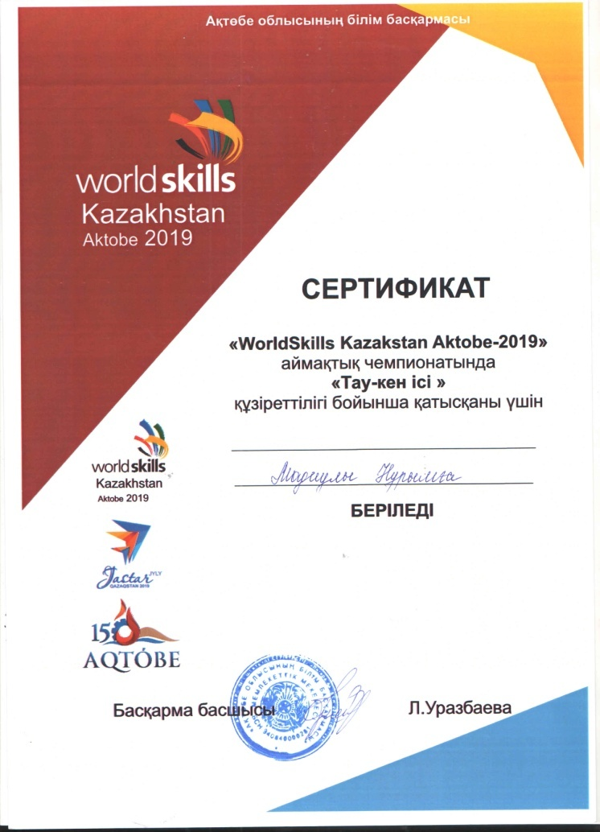
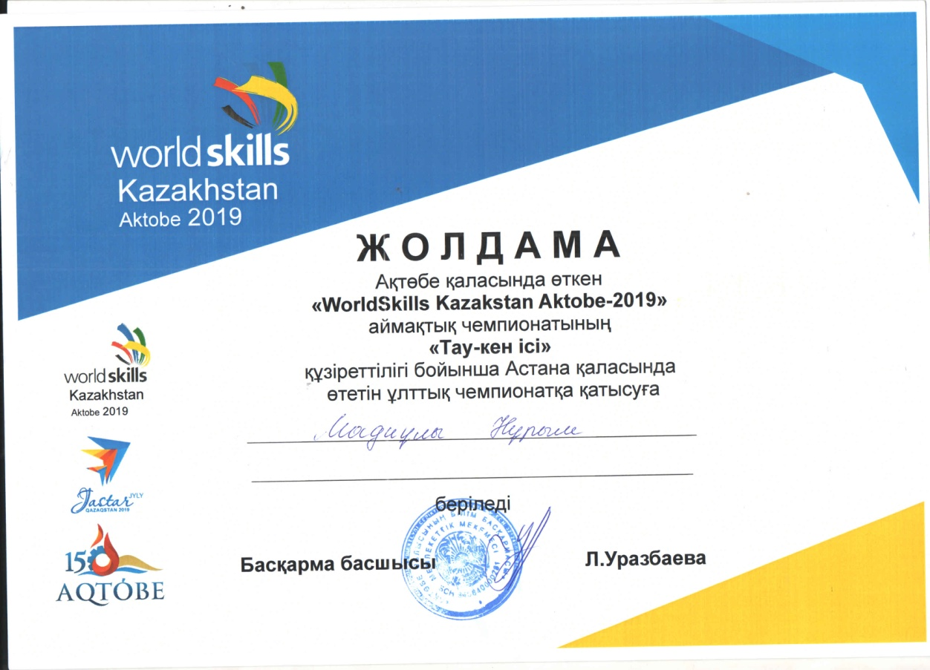
«WorldSkills Kazakhstan Aktobe-2019»
- 2019 жыл: Сертификат – «WorldSkills Kazakhstan Aktobe-2019» аймақтық чемпионатында «Тау-кен ісі» құзіреттілігі бойынша қатысқаны үшін, /Хромтау/;
- 2019 жыл: Жолдама – Ақтөбе қаласында өткен «WorldSkills Kazakhstan Aktobe-2019» аймақтық чемпионатының «Тау-кен ісі» құзіреттілігі бойынша Нұр-Сұлтан қаласында өтетін ұлттық чемпионатқа қатысуға, /Ақтөбе/;

Slide 8
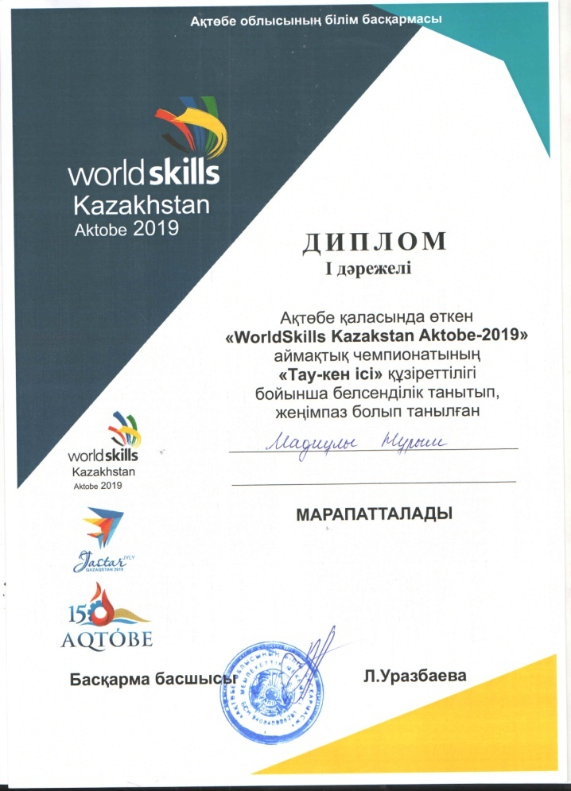
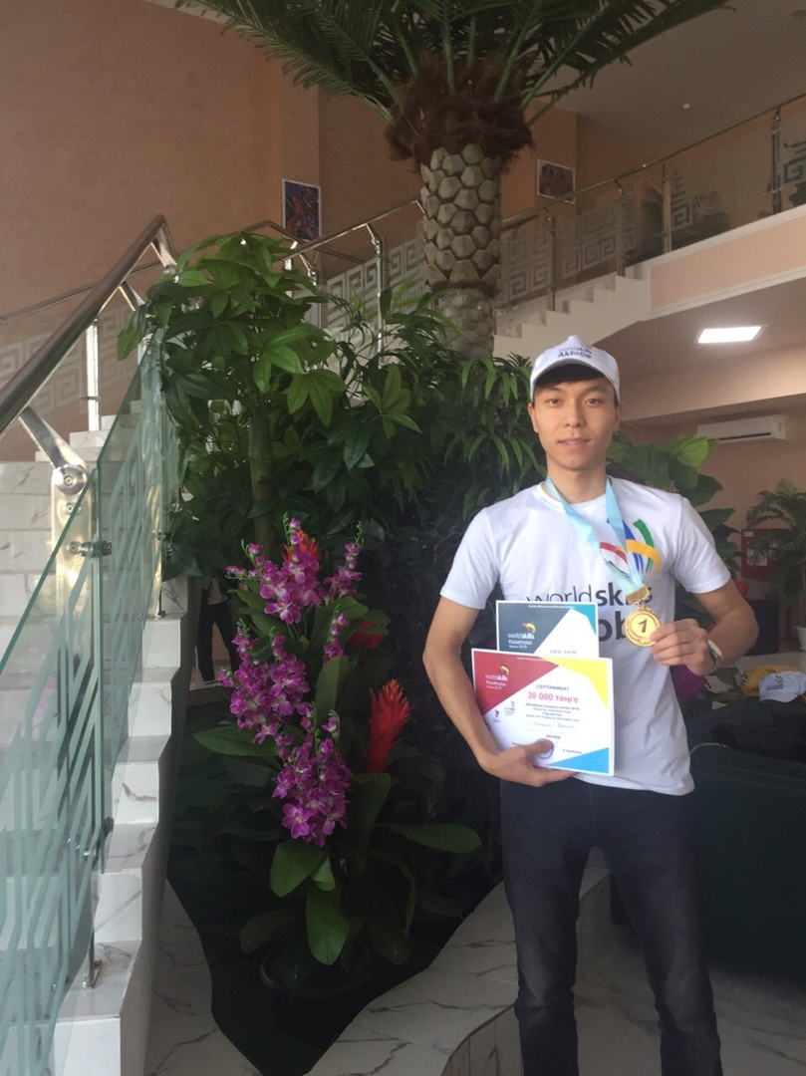
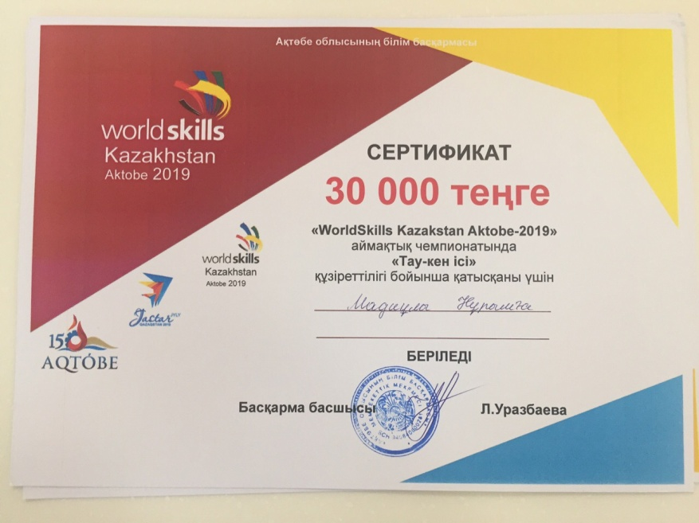
- 2019 жыл: I дәрежелі диплом және алтын медаль 1 орын – Ақтөбе қаласында өткен «WorldSkills Kazakhstan Aktobe-2019» аймақтық чемпионатының «Тау-кен ісі» құзіреттілігі бойынша белсенділік танытып, жеңімпаз болып танылған, /Ақтөбе/;

Slide 9
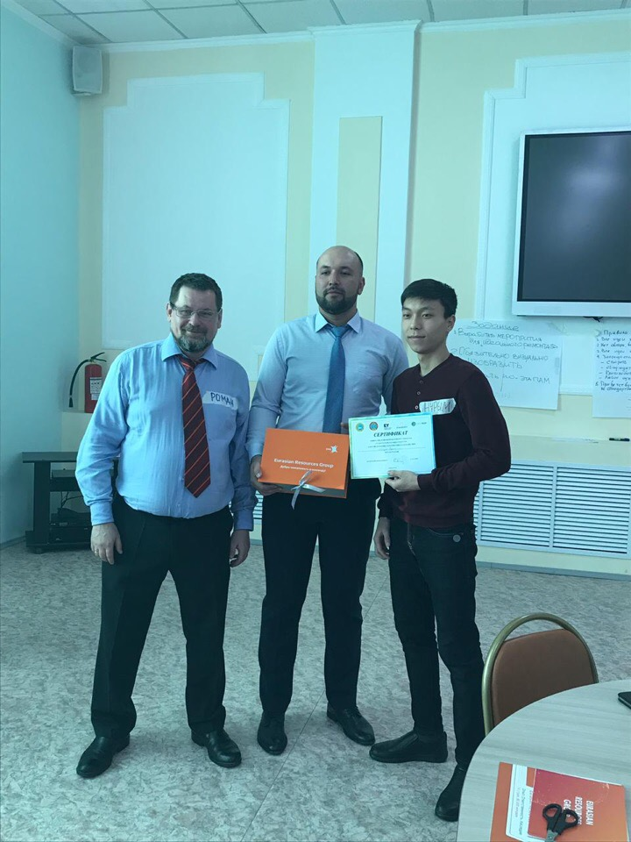
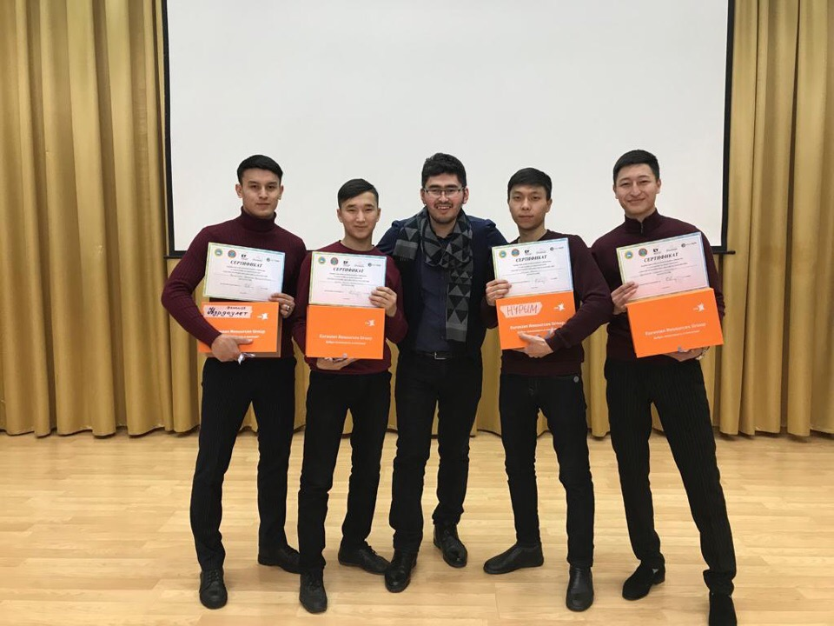
«ХАКАТОН» республикалық байқауы

Slide 10
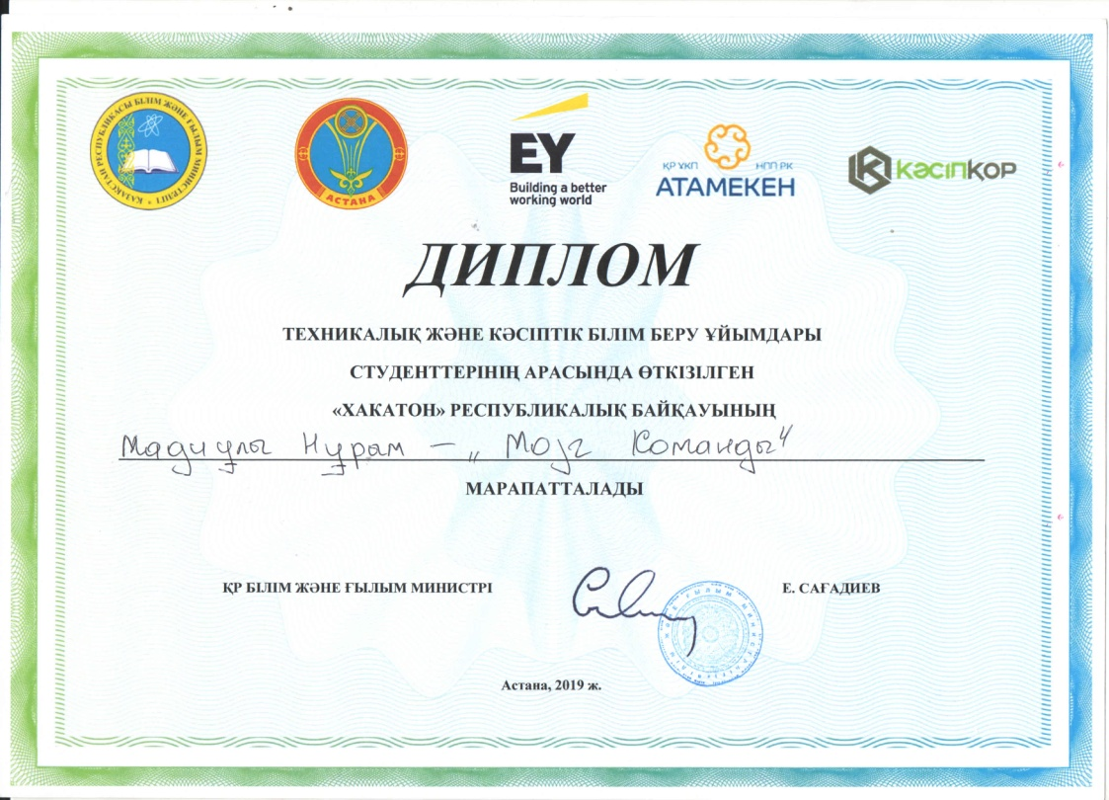
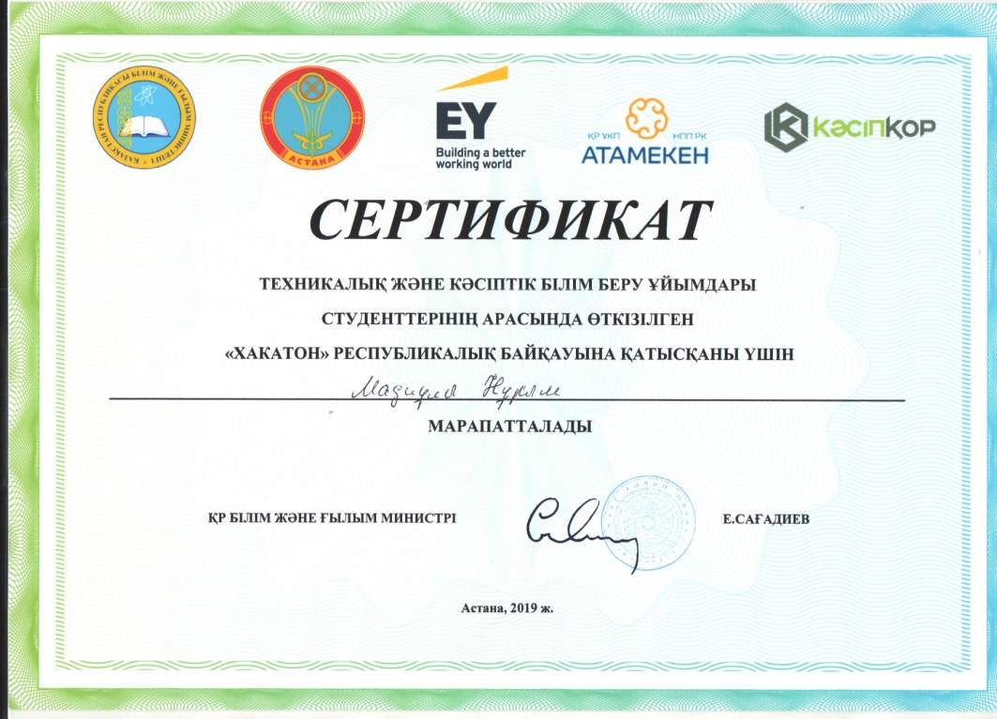
- 2019 жыл: Сертификат – Техникалық және кәсіптік білім беру ұйымдары студенттерінің арасында өткізілген «ХАКАТОН» республикалық байқауына қатысқаны үшін, /Нұр-Сұлтан/;
- 2019 жыл: Диплом - Техникалық және кәсіптік білім беру ұйымдары студенттерінің арасында өткізілген «ХАКАТОН» республикалық байқауының жеңімпазы және «Мозг команды» номинациясының иегері, /Нұр-Сұлтан/;

Slide 11
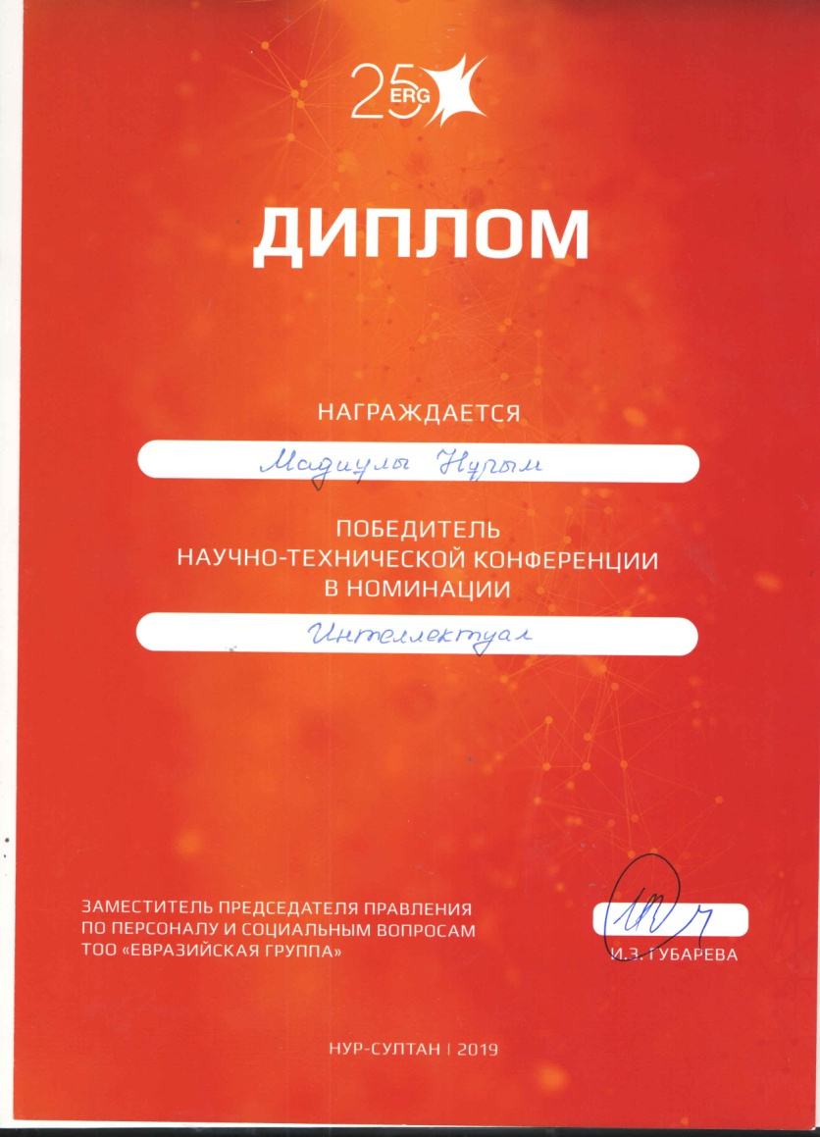
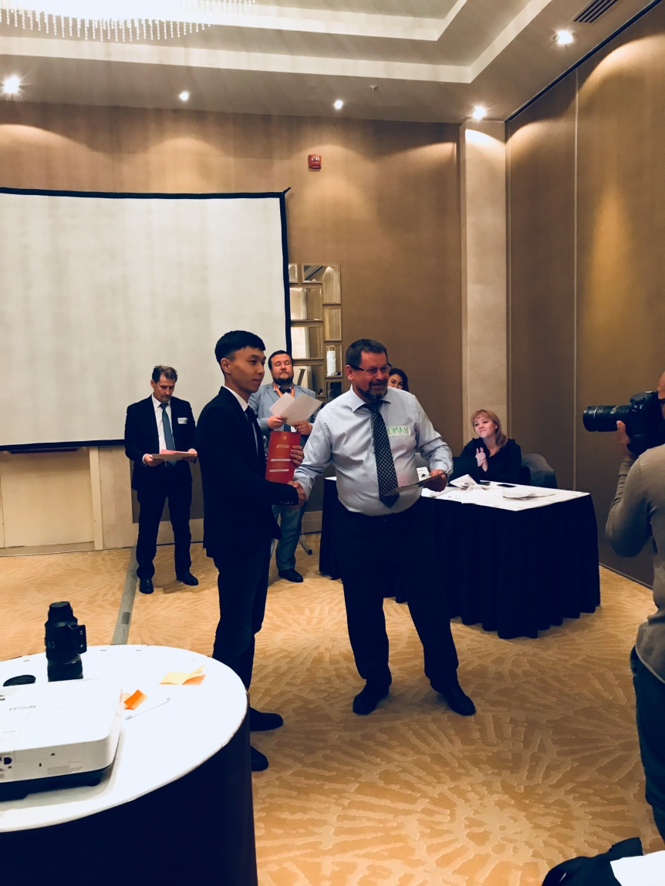
ERG ғылыми-техникалық конференциясы
- 2019 жыл: «ИНТЕЛЛЕКТУАЛ» номинациясы бойынша ғылыми-техникалық конференциясының жеңімпазы, /Нұр-Сұлтан/;

Slide 12
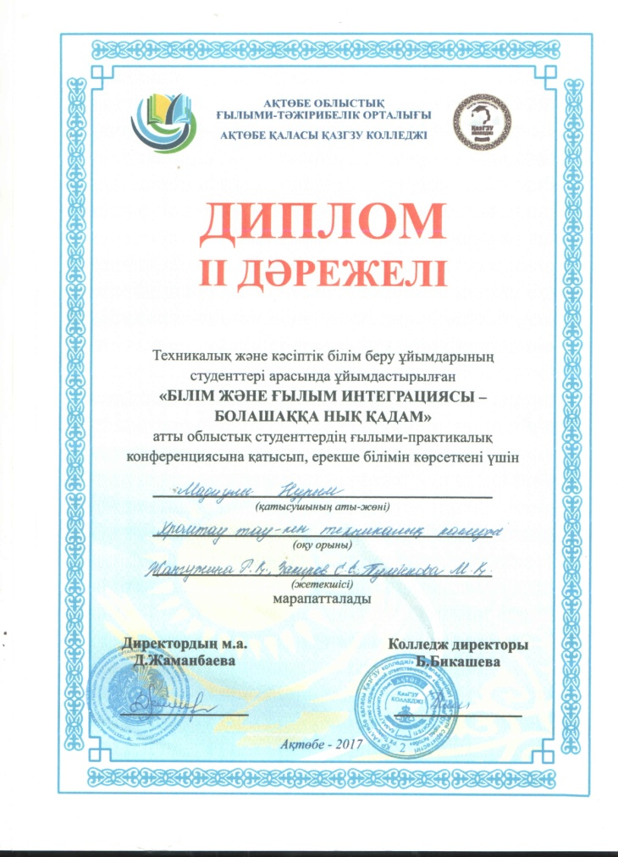
Ғылыми зерттеу бағытындағы жетістіктері
- 2017 жыл: II дәрежелі диплом - Техникалық және кәсіптік білім беру ұйымдарының студенттері арасында ұйымдастырылған «Білім және ғылым интеграциясы – болашаққа нық қадам» атты облыстық студенттердің ғылыми-практикалық конференциясы, /Ақтөбе/;

Slide 13
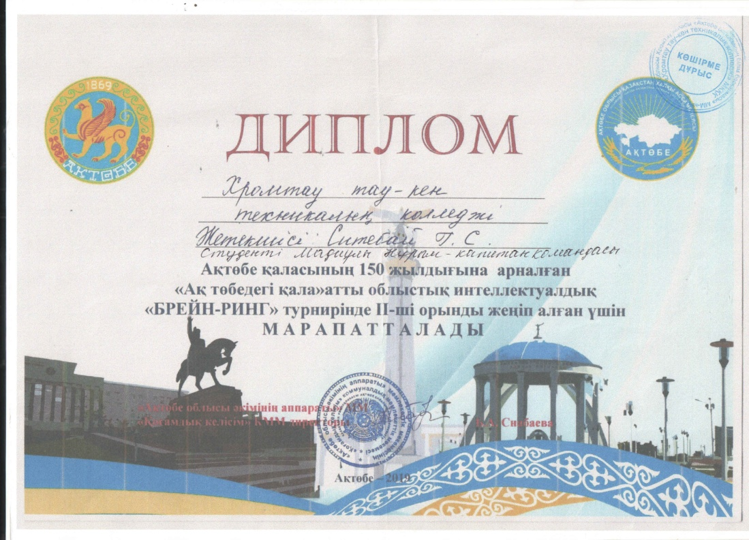
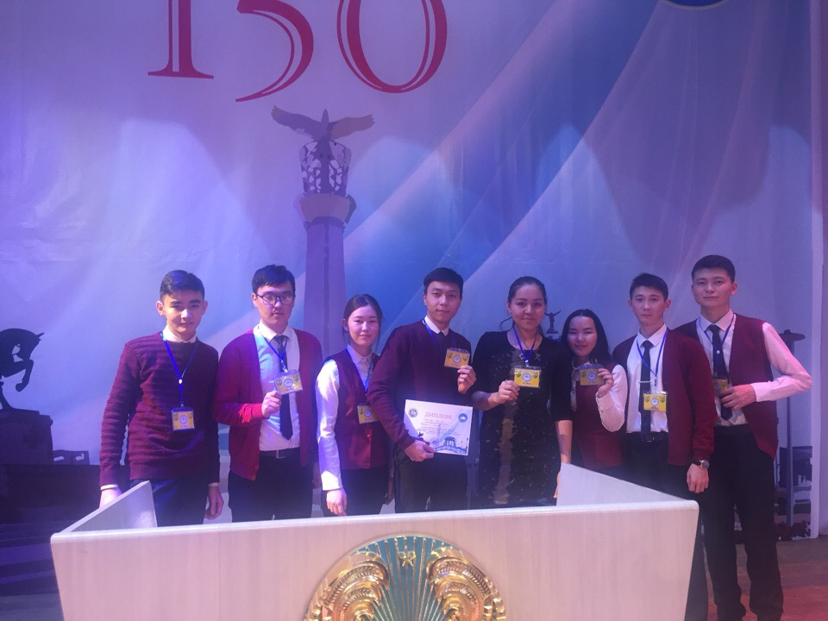
- 2019 жыл: II дәрежелі диплом – Ақтөбе қаласынынң 150 жылдығына арналған «Ақ төбедегі қала» атты облыстық интеллектуалдық «Брейн-Ринг» турнирі, (Команда капитаны), /Ақтөбе/;

Slide 14
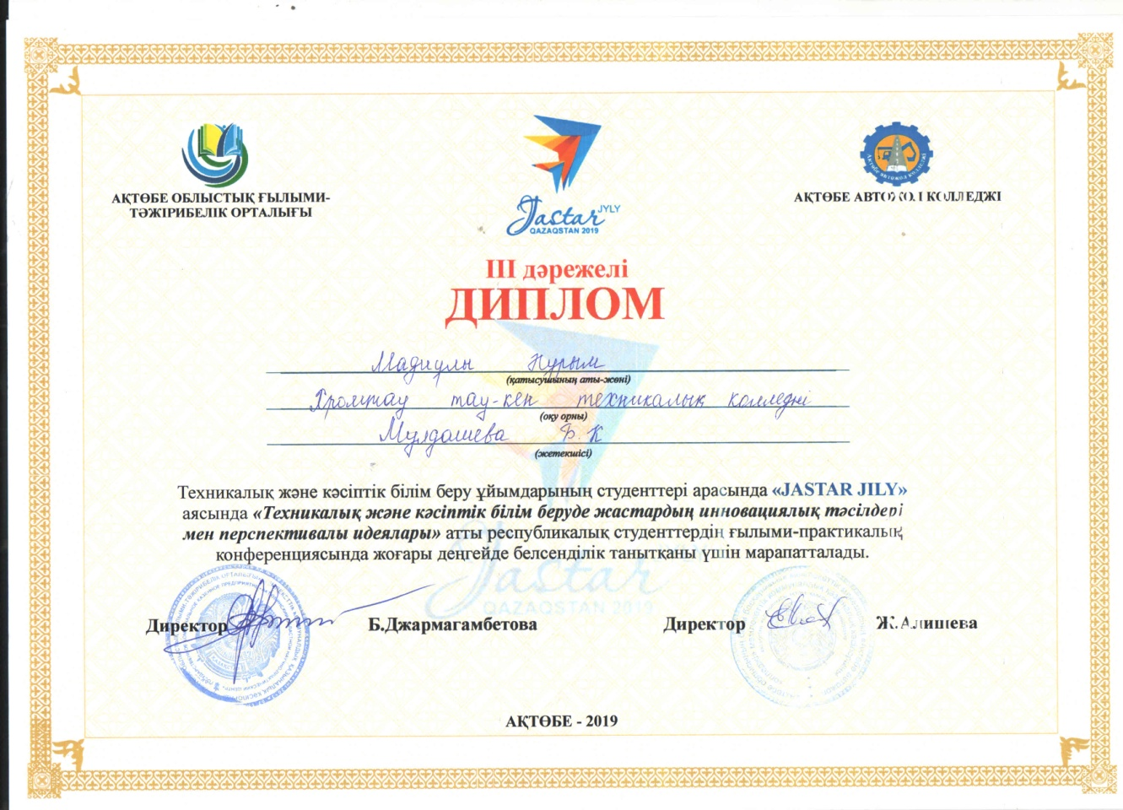
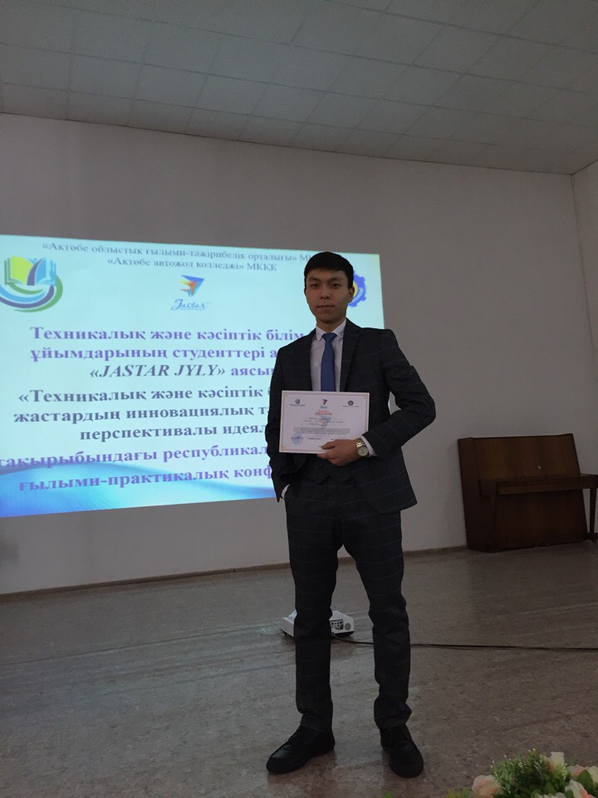
- 2019 жыл: III дәрежелі диплом: Техникалық және кәсіптік білім беру ұйымдарының студенттері арасында «JASTAR JYLY» аясында «Техникалық және кәсіптік білім беруде жастардың инновациялық тәсілдері мен перспиктивалы идеялары» атты республикалық студенттердің ғылыми-практикалық конференциясында жоғары деңгейде белсенділік танытқаны үшін, /Ақтөбе/;

Slide 15
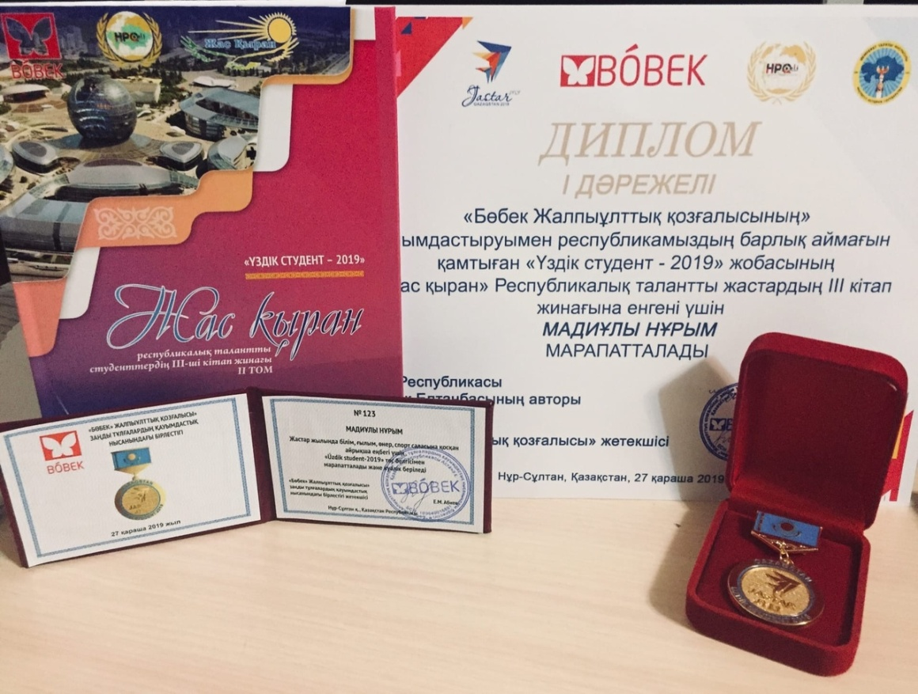
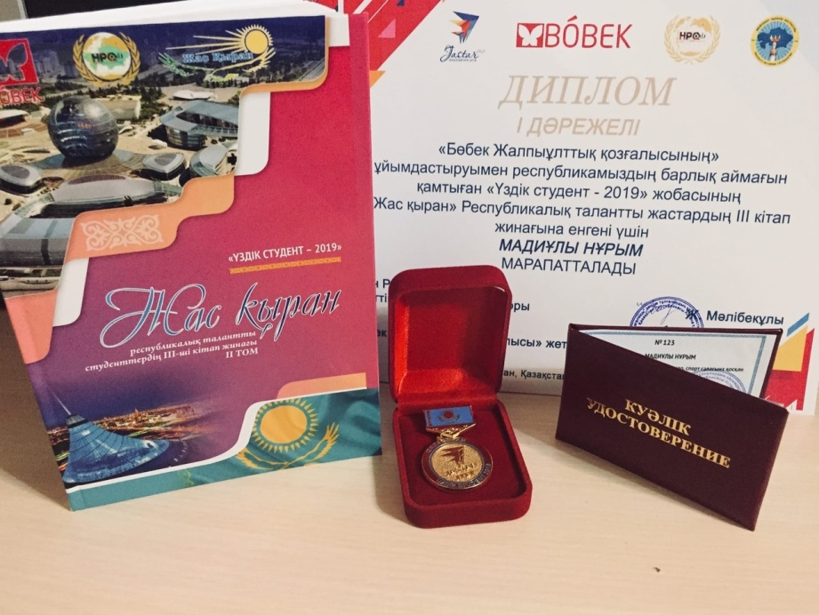
Үздік студент 2019 ж. BOBEK.
Бөбек Жалпыұлттық қозғалысының» ұйымдастыруымен республикамыздың барлық аймағын қамтыған «Үздік студент-2019» жобасының «Жас қыран» Республикалық талантты жастардың III кітап жинағына енгені үшін; Жастар жылында білім, ғылым, өнер саласына айрықша еңбегі үшін: Диплом, «Үздік студент-2019» төс белгісі және куәлік берілді.

Slide 16
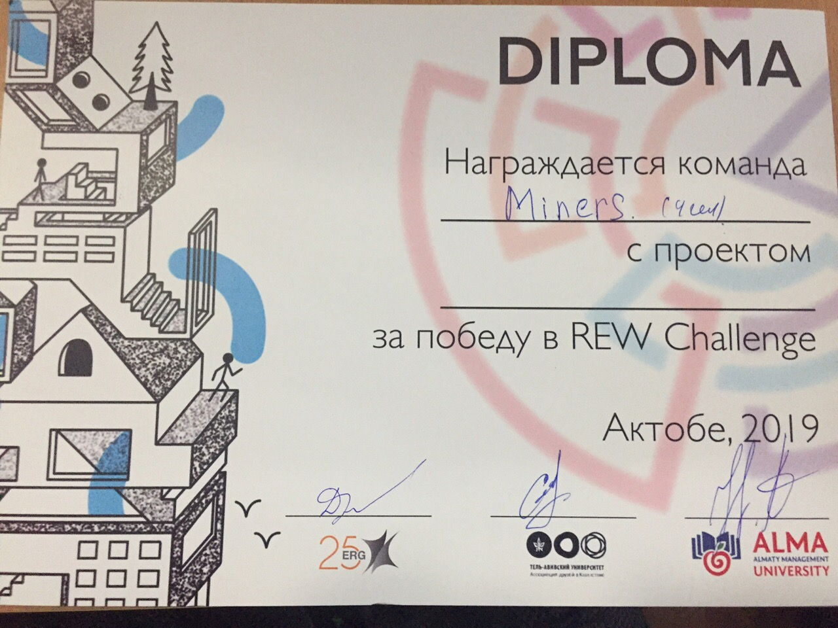
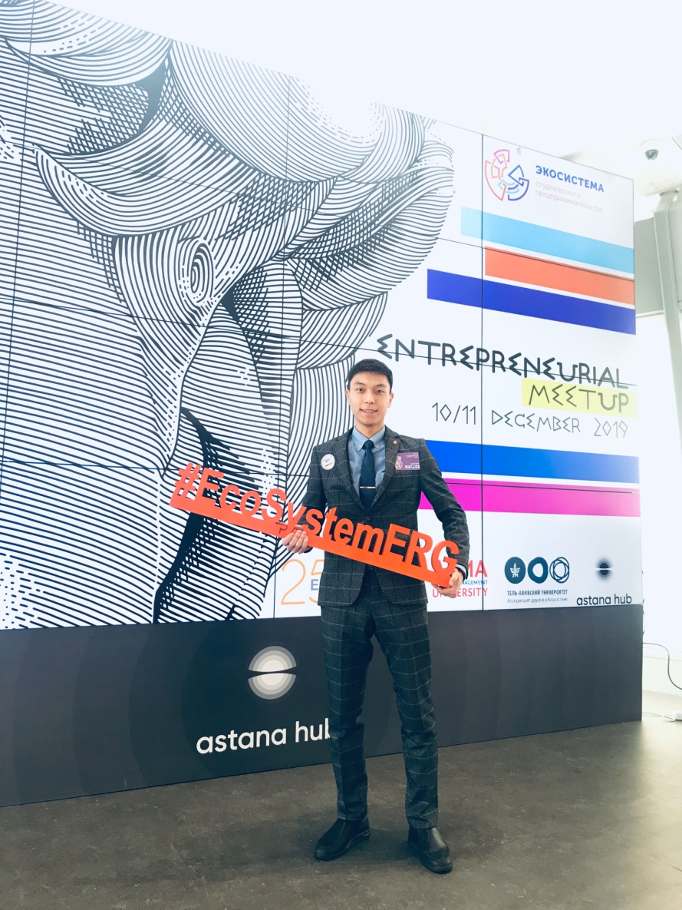
Бизнес проект ERG 2019 ж.
2019 жыл: Диплом - Eurasian Resources Group, Almaty Management University және Tel Aviv Unversity-мен бірге ұйымдастырылған Regional Entrepreneurial Weekends бизнес проектісінің жеңімпазы.

Slide 17
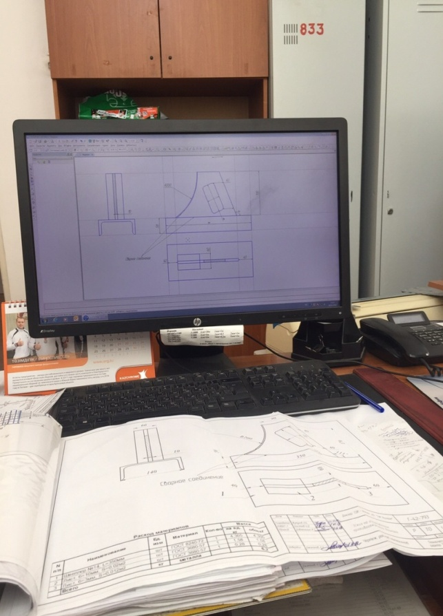
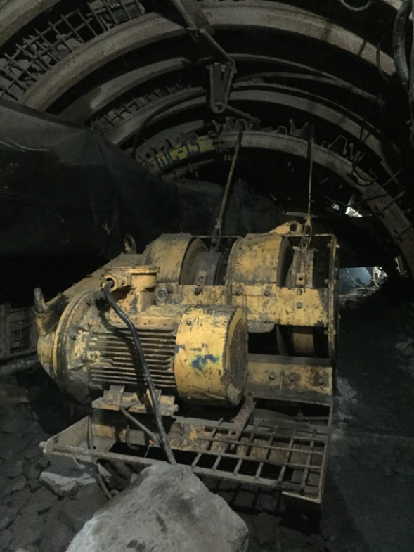
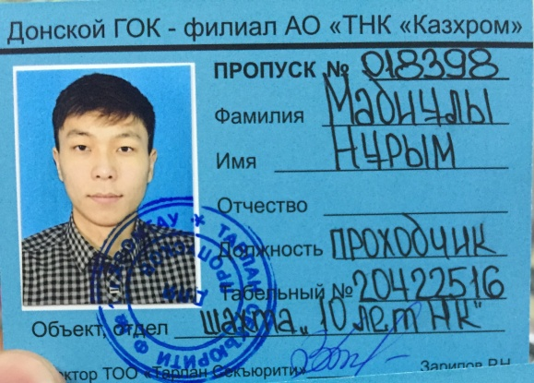
Өндірістік практика өтуім туралы мәлімет
Наурыз-Маусым 2019 ж. «Дөң тау-кен байыту комбинаты » «Казхром» ТҰК» АҚ «Молодёжная» шахтасы; жұмыс орны: «Технический отдел»
Қараша-желтоқсан 2019 ж. «Дөң тау-кен байыту комбинаты » «Казхром» ТҰК» АҚ «Қазақстан тәуелсіздігіне 10-жыл» шахтасы; жұмыс орны: «УПОР-1»

